Slide 1
馬力歐接金幣
姓名:王柏之
學號:B0429015

Slide 2
規則
接到金幣加一分
碰到怪物扣一命 總共四次機會
吃到蘑菇會長大 可抵一命 次數不能累計

Slide 3
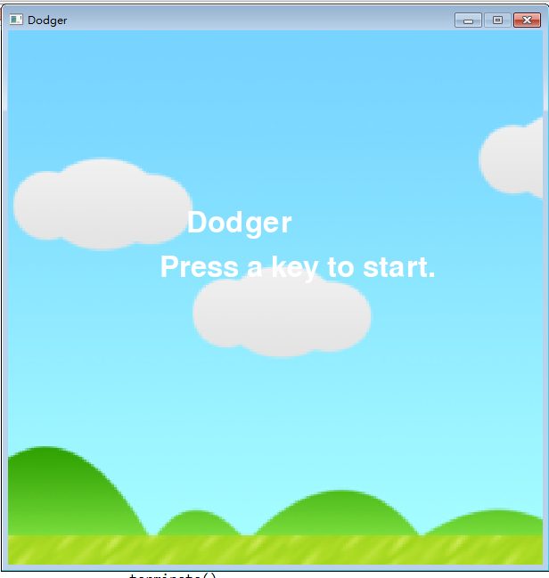
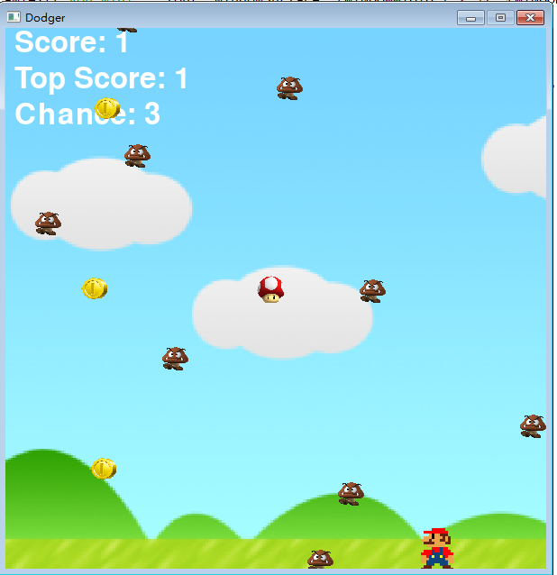
開始畫面 遊玩畫面

Slide 4
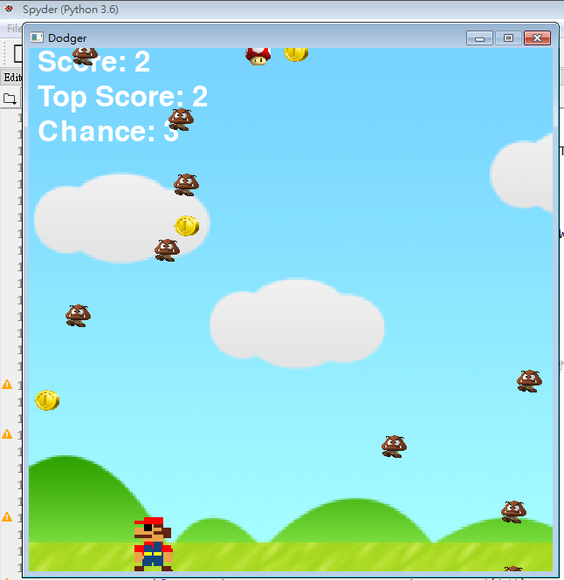
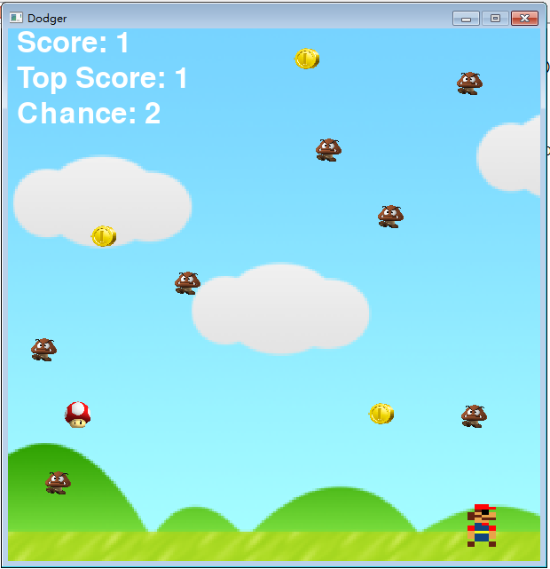
放大 縮小

Slide 5
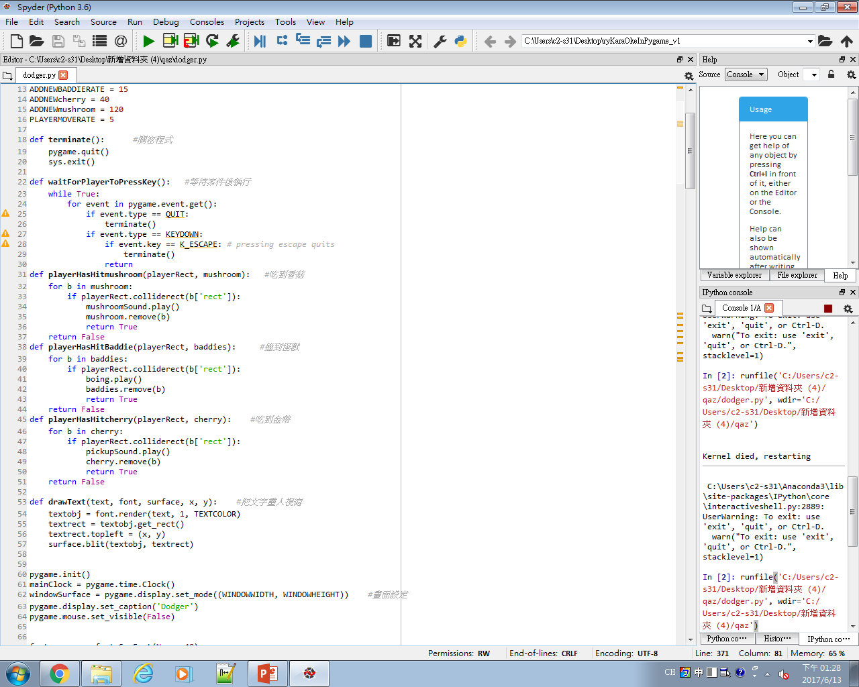
定義函式

Slide 6
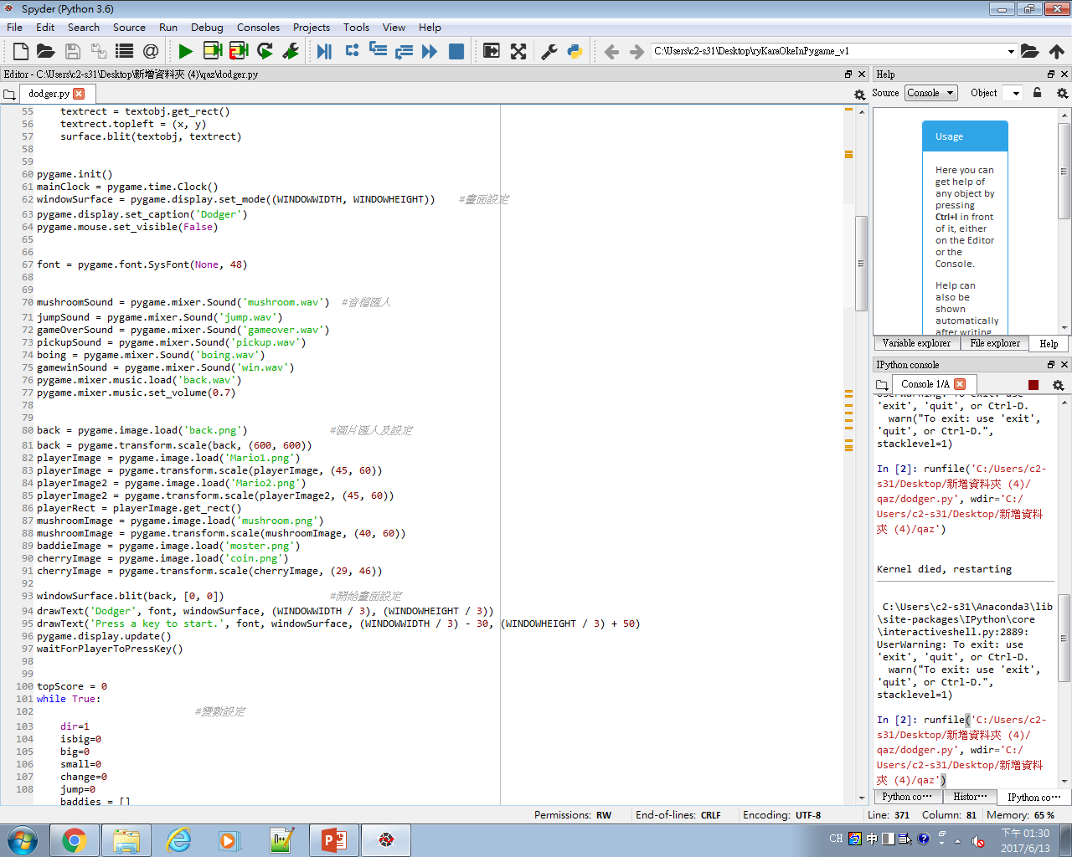
音樂與圖片設定

Slide 7
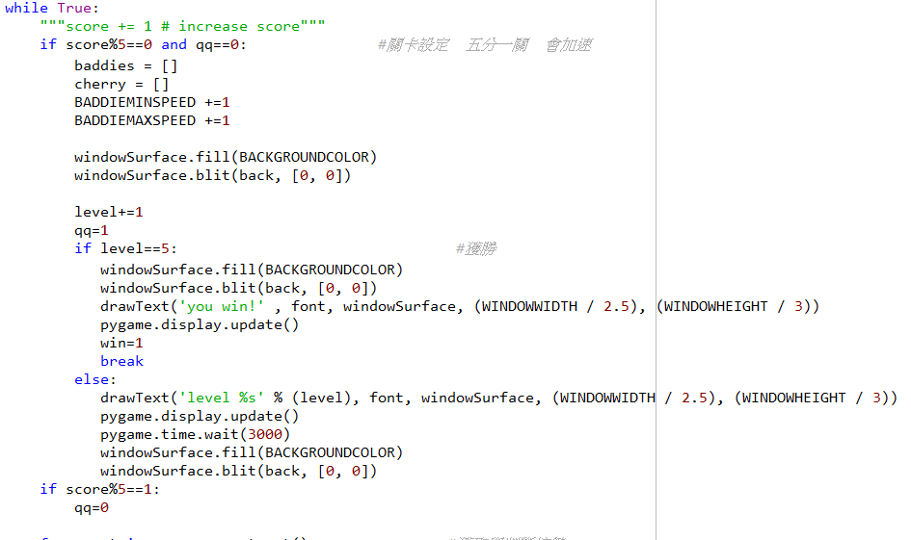
關卡設定

Slide 8
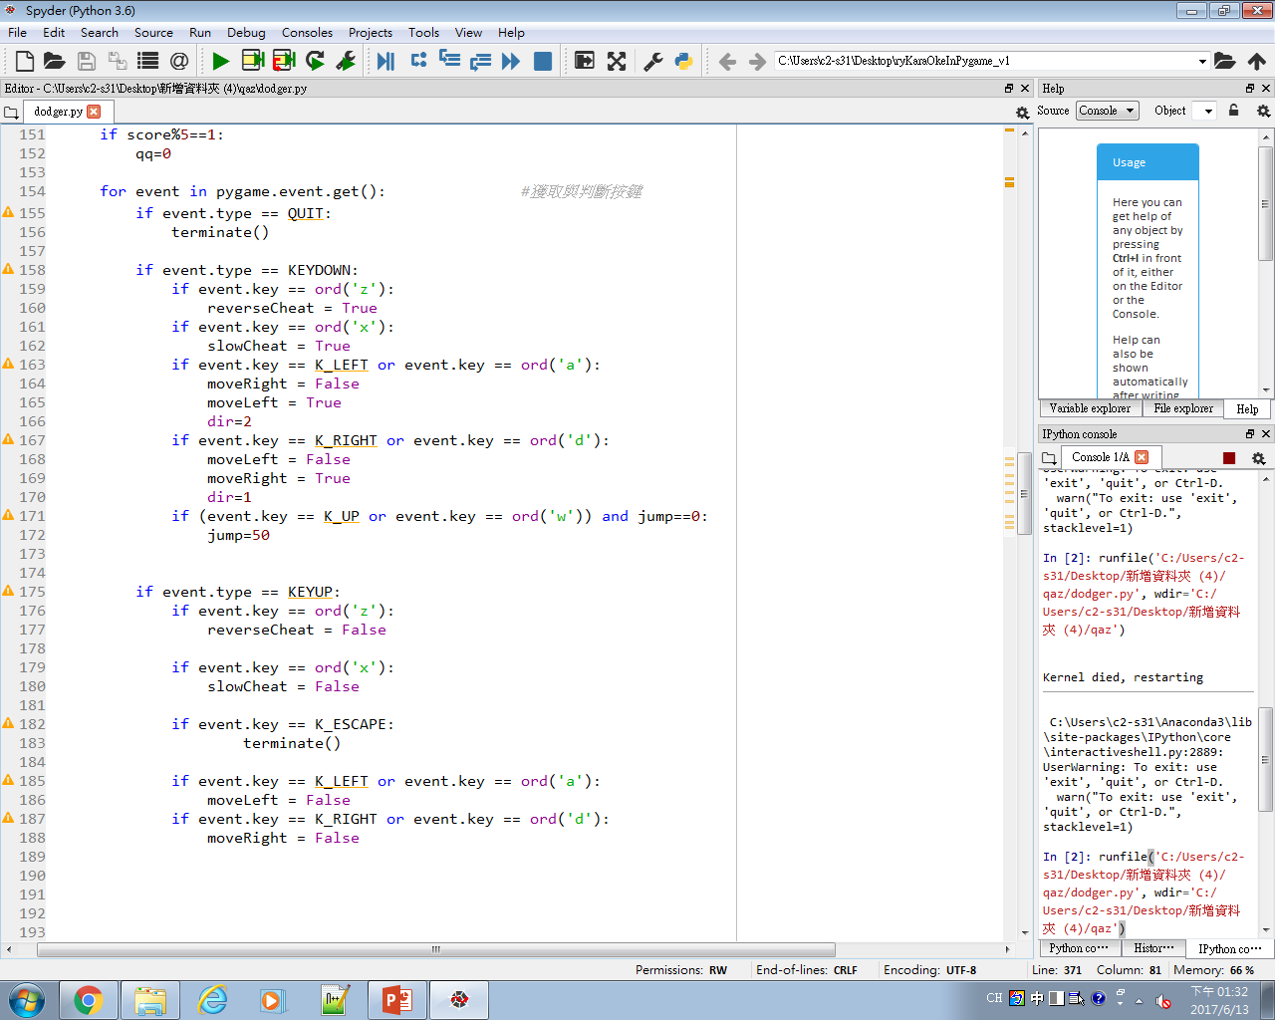
按鍵判斷

Slide 9
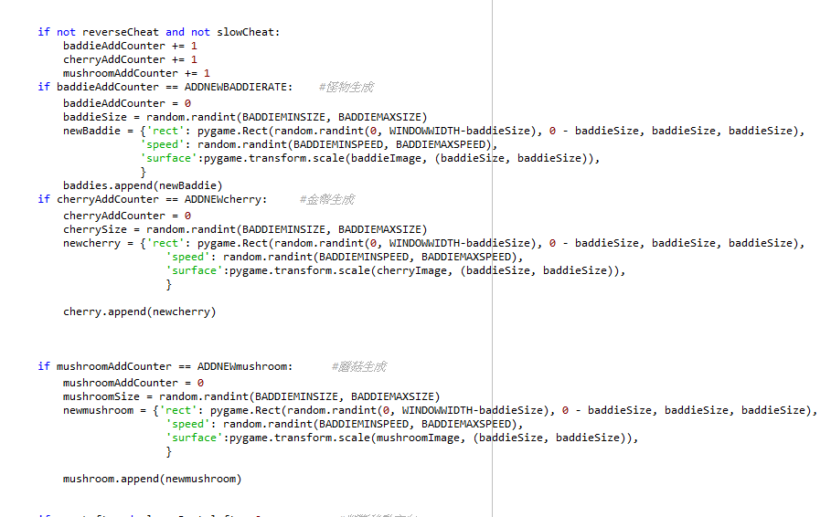
物件生成

Slide 10
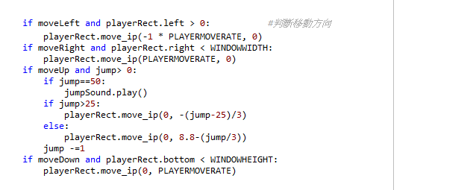
移動

Slide 11
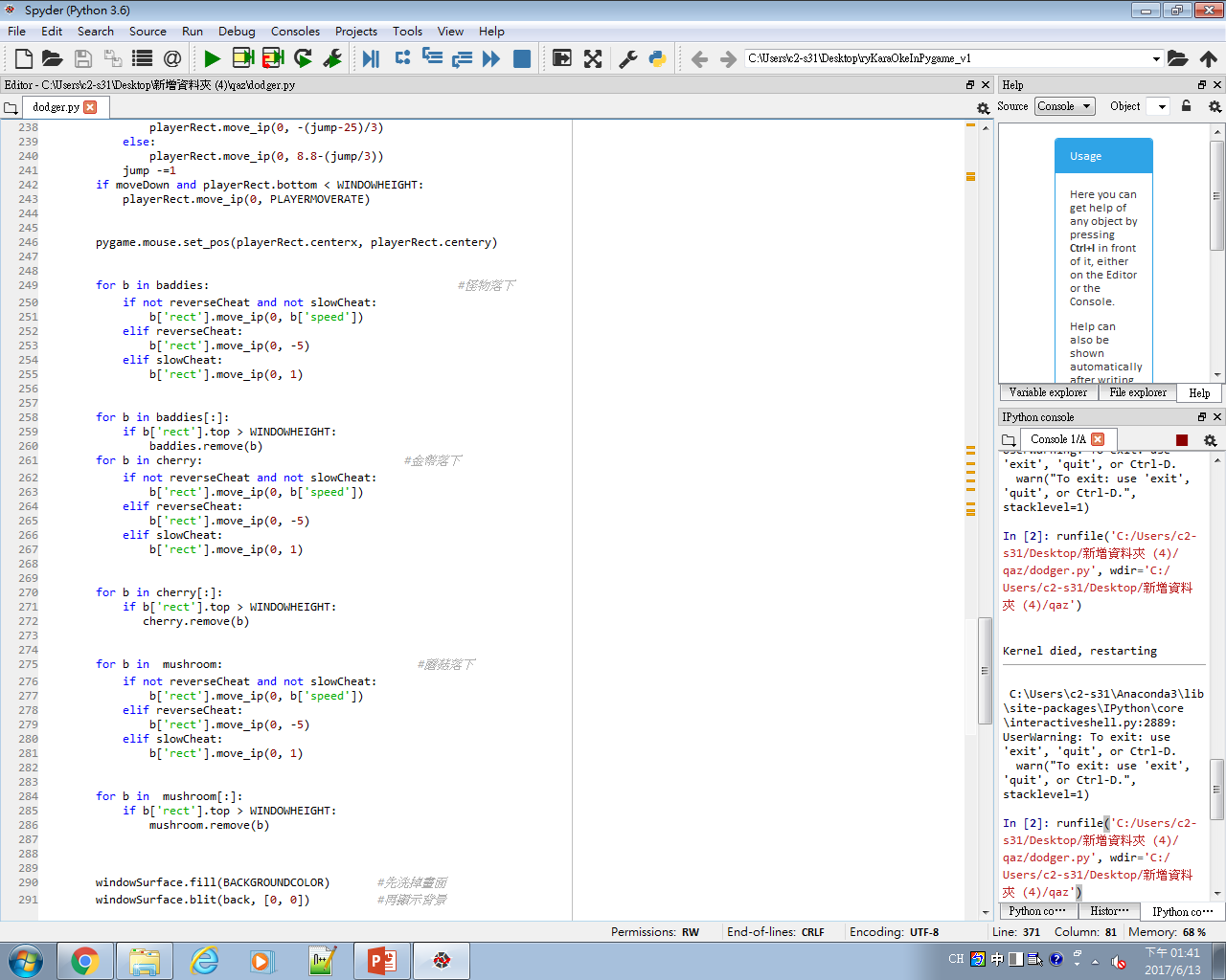
物件落下

Slide 12
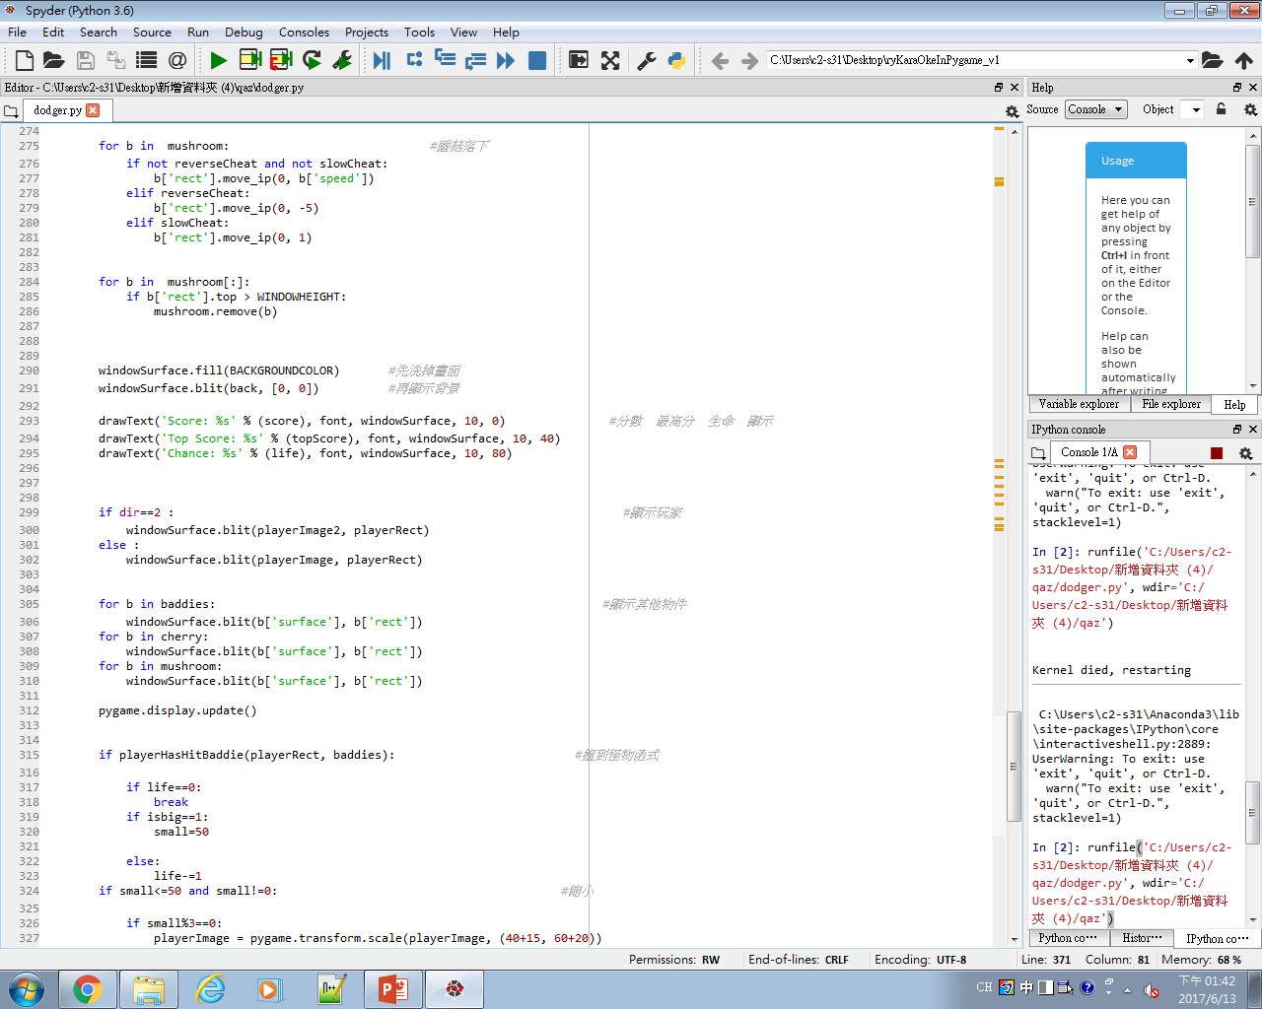
物件顯示

Slide 13
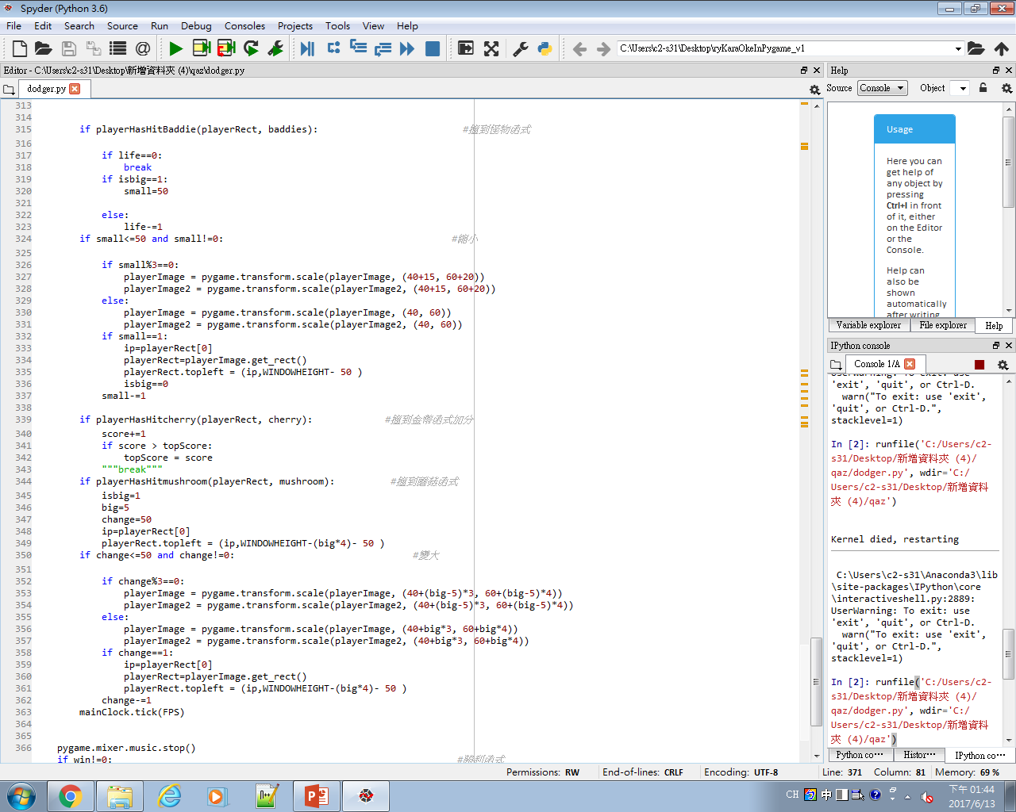
吃蘑菇放大 碰怪物縮小

Slide 14
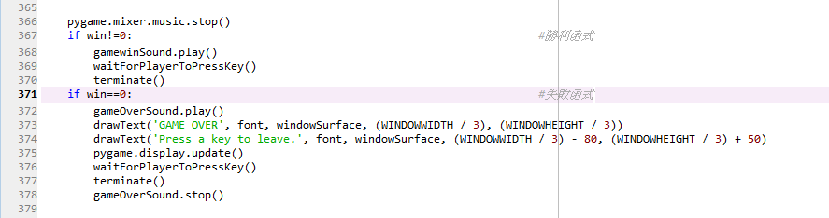
勝利與失敗顯示

Slide 15
程式參考
https://inventwithpython.com/chapter20.html

